Slide 1
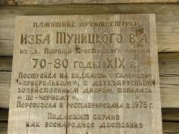
ПРЕЗЕНТАЦИЯ К ЗАНЯТИЮ «Путешествие в прошлое России»
Государственное бюджетное дошкольное образовательное учреждение детский сад № 135 комбинированного вида
Выборгского района Санкт-Петербурга
Составитель: воспитатель детского сада Иванова Татьяна Александровна 3.11.2012 года.

Slide 2
Тема занятия: «Путешествие в прошлое России»
Цель: познакомить детей с тем как жили люди на Руси.
Задачи: 1) формировать представление об облике русской деревни;
2) дать представление о том как выглядела изба крестьян, познакомить с внутренним убранством избы, её хозяйственной частью;
3) Развивать диалогическую речь детей, умение задавать вопросы, отвечать полным и кратким ответом, грамматически правильно строить предложения;
4) Обеспечить историческую преемственность поколений, воспитывать бережное отношение к культурному и историческому прошлому России.

Slide 3
Русская деревня

Slide 5
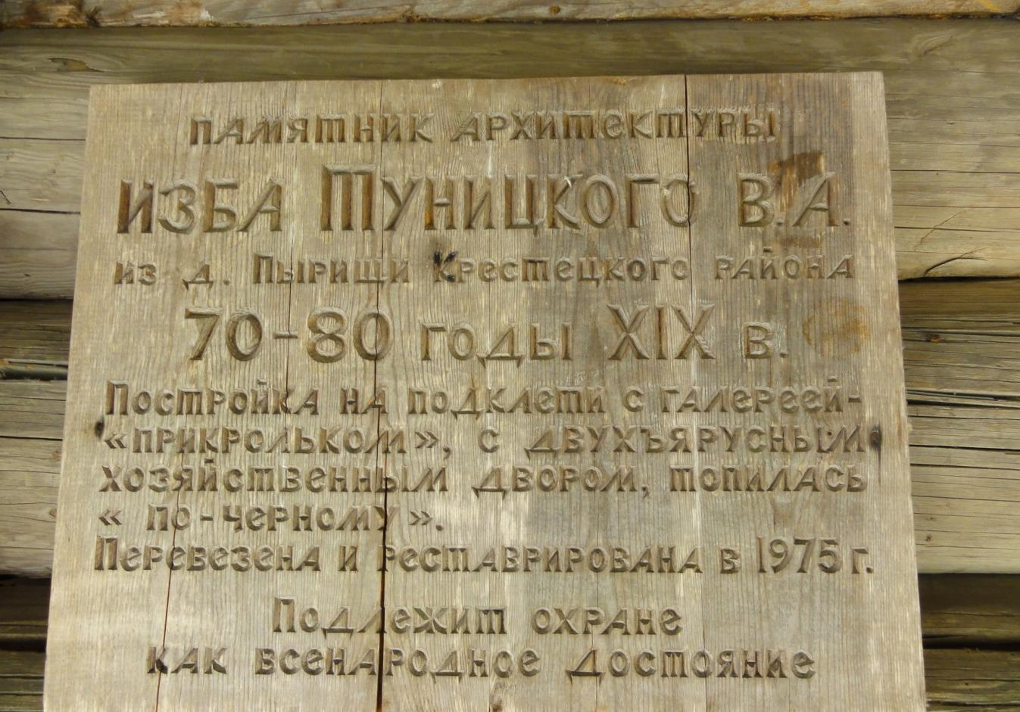

Slide 6
В таких избах жили наши предки – новгородские крестьяне.

Slide 7
Театр начинается с вешалки, а крестьянская изба с сеней

Slide 8
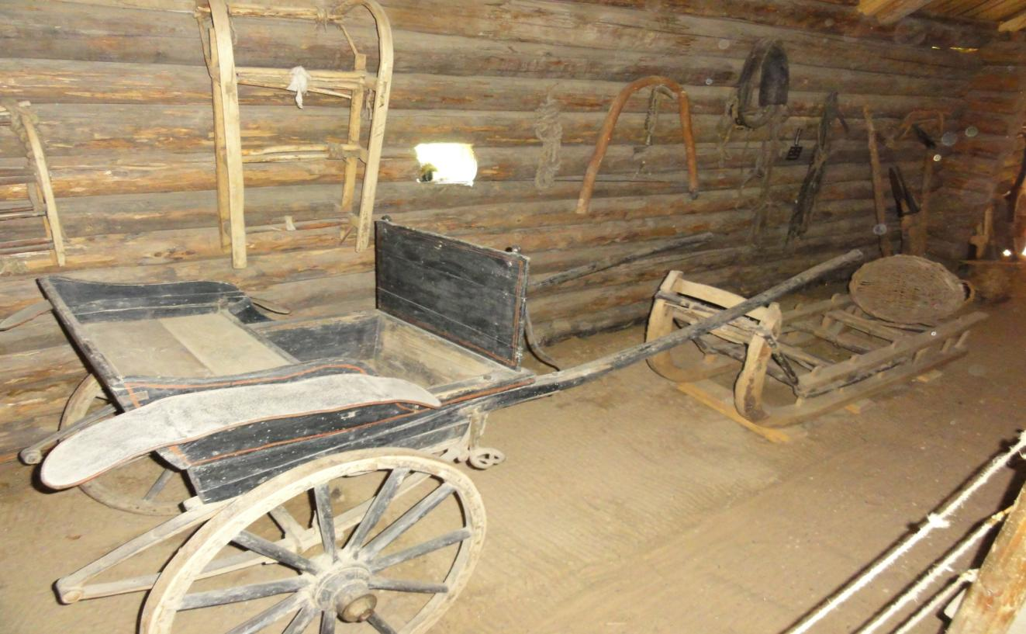
Парадный въезд с конюшни. В ней крестьяне держали лошадь, бричку, сани, телегу и другие принадлежности необходимые в крестьянском хозяйстве.

Slide 9
Сеновал. Под крышей дома крестьяне хранили сено для скота.

Slide 10
В избе была одна большая комната, называли её горница. Здесь вы видите празднично украшенную горницу.

Slide 11
Хлеб и всю еду для людей и всякой живности готовили в печи. Печь обогревала весь дом. На ней также спали.

Slide 12
Рядом с печью находится бабий кут – где женщины готовят пищу и хранят домашнюю утварь.

Slide 13
Спали люди в доме кроме печи на лавках и на полатях.

Slide 14
В долгие зимние вечера женщины ткали холсты на ткацком станке, пряли пряжу на прялке и занимались другими домашними делами.

Slide 15
Работали тёмными вечерами в избе при свете лучины

Slide 16
В каждой деревне была кузница где работали мужчины (кузнецы).

Slide 17
В кузнице есть печь которая называется «горн», наковальня и все необходимые инструменты кузнеца: молот, разные молотки, щипцы, напильники и многое другое для работы.

Slide 19
По выходным и праздничным дням крестьяне посещали церковь

